Slide 1



Slide 2


急性B淋巴细胞白血病感染性发热治疗

Slide 3

● 病例简介
摘要
1.独特性：患者化疗期间出现肺部感染，经检验查出CRAB
2.背景：针对CR患者应该尽早行抗感染联合治疗

Slide 4
● 患者基础信息
1.人口学信息：69岁，女，鹤岗市，退休人员
2.主诉：患者化疗期间，咳嗽咳痰高热，
3.既往史：不吸烟，不嗜酒，无其他慢性疾病

Slide 5
● 入院后检查
1.体格检查：
体温：39
血压：85，139
心率：70
2.辅助检查：
双肺磨玻璃阴影

Slide 6
● 入院后检查
3.影像学检查：

Slide 7
● 诊断评估
诊断评估
1.初步诊断：急性B淋巴细胞白血病
肝功能异常
化疗后骨髓抑制
粒细胞缺乏
肿瘤性贫血
感染性发热
2.诊断依据：痰培养CRAB
咳嗽，发热，肺CT异常
3.鉴别诊断：G/GM试验阴性

Slide 8
● 治疗过程
1.药物（依拉环素）
2.手术（无手术）

Slide 9
● 治疗过程
3.微生物/病理结果（痰培养CRAB）
4.方案调整（肝功异常，持续发热更改为依拉环素1mg/kg，Q12+舒巴坦6g/d）
5.指标追踪（住院PCT:0.2
怀疑感染：PCT：1.87，体温39，调整为依拉环素第二天体温38，第三天体温37，PCT0.95.
第六天PCT0.1，同时痰培养无检出。）

Slide 10
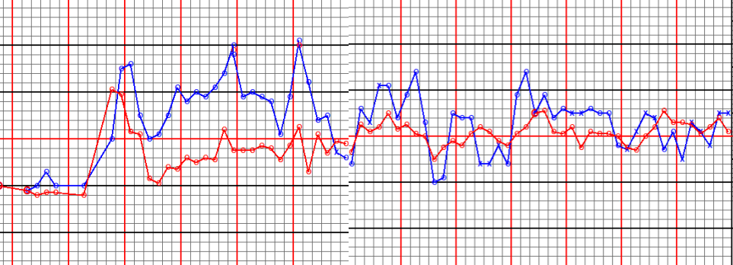
● 治疗过程
3.时间轴记录:(折线图)

Slide 11

● 诊疗体会
1.疗效评价：初始痰培养为CRAB,第六天痰培养无检出。患者中度肝损，无相应影响
2.局限性：舒巴坦无药敏结果
3.结论：FN患者发生MDR应尽早针对目标抗感染，且应该联合用药

Slide 12
感谢观看
敬请指导

